Slide 1
Openstack Test Plan
-Wicresoft openstack

Slide 2
OpenStack是什么?
OpenStack是一个由NASA（美国国家航空航天局）和Rackspace合作研发并发起的，以Apache许可证授权的自由软件和开放源代码项目。
OpenStack是一个开源的云计算管理平台项目，支持几乎所有类型的云环境，项目目标是提供实施简单、可大规模扩展、丰富、标准统一的云计算管理平台。OpenStack通过各种互补的服务提供了基础设施即服务（IaaS）的解决方案，每个服务提供API以进行集成。
Openstack能干什么？
可以搭建公有云，私有云，企业云
牛气！
Notes:
顺便说一下，企业云将是openstack的用武之地

Slide 3
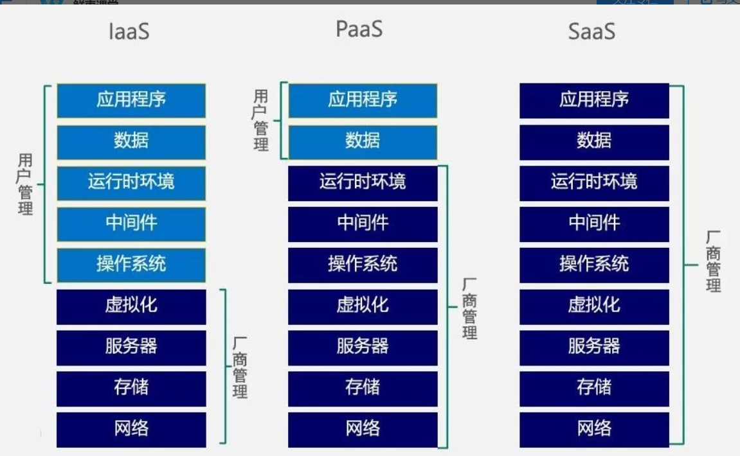
当前云模式有：
Openstack
Notes:
一、IaaS：基础设施即服务：用户通过网络获取虚机、存储、网络，然后用户根据自己的需求操作获取的资源
二、PaaS：平台即服务：将软件研发平台作为一种服务， 如Eclipse/Java编程平台，服务商提供编程接口/运行平台等
三、SaaS：软件即服务 ：将软件作为一种服务通过网络提供给用户，如web的电子邮件、HR系统、订单管理系统、客户关系系统等。用户无需购买软件，而是向提供商租用基于web的软件，来管理企业经营活动

Slide 4
OpenStack四大组成部分
控制节点负责对其余节点的控制，包含虚拟机建立，迁移，网络分配，存储分配等等
计算节点负责虚拟机运行
网络节点负责对外网络与内网络之间的通信
存储节点负责对虚拟机的额外存储管理等等
Notes:
进入https://www.cnblogs.com/kevingrace/p/5733508.html

Slide 5
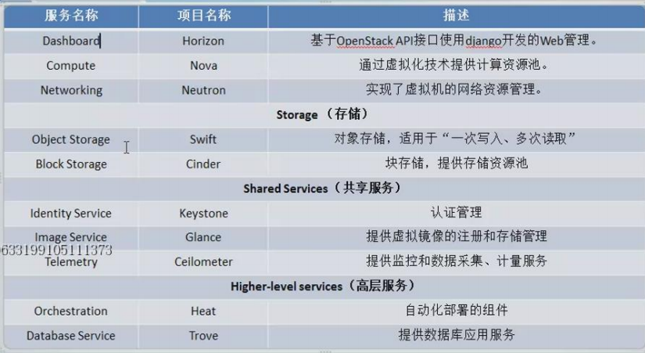
OpenStack组件
Horizon - UI服务
Nova - 计算服务
Neutron - 网络服务
Swift - 对象存储服务
Cinder - 块存储服务
Keystone - 认证服务
Glance - 镜像服务
Ceilometer - 监控服务
Heat - 集群服务
Trove - 数据库服务
Notes:
进入https://www.cnblogs.com/kevingrace/p/5733508.html

Slide 6
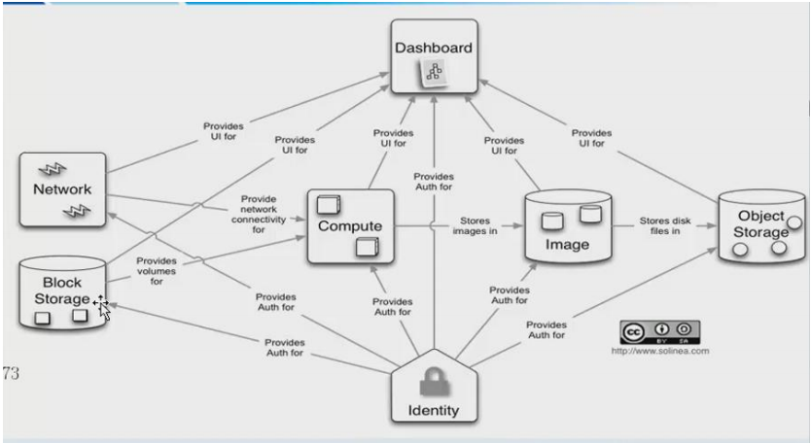

Slide 7
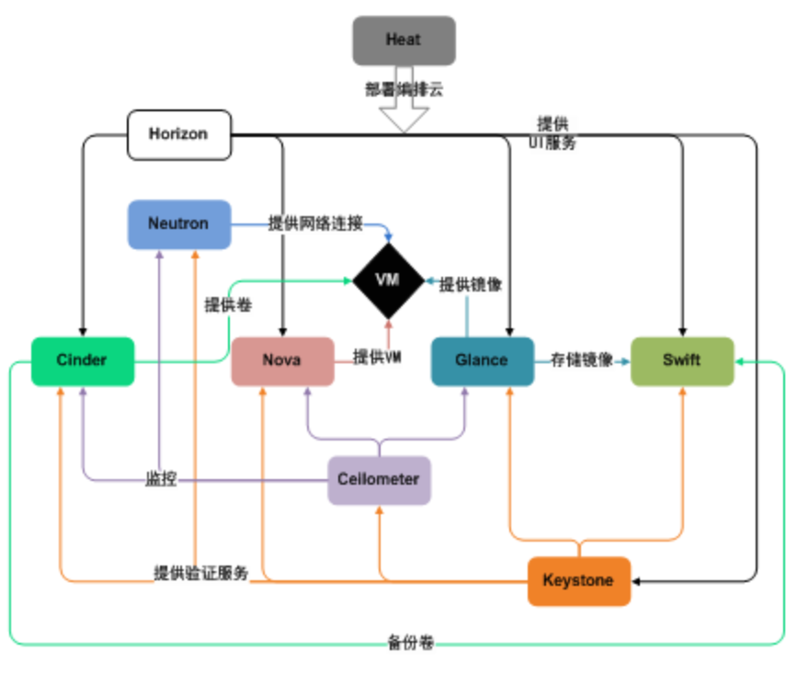
Orchestration cloud 框架+自动化部署
Dashboard
Notes:
Heat为OpenStack用户提供了一种自动创建云组件（如网络、实例、存储设备等）的方法。

Slide 8
OpenStack与KVM
openstack是云管理平台，其本身并不提供虚拟化功能，但几乎支持所有的虚拟化管理程序。真正的虚拟化能力是由底层的hypervisor（如KVM、Qemu、Xen等）提供。所谓管理平台，就是为了方便使用而已。
1.什么是虚拟化？
虚拟化是云计算的基础。简单的说，虚拟化使得在一台物理的服务器上可以跑多台虚拟机，虚拟机共享物理机的 CPU、内存、IO 硬件资源，但逻辑上虚拟机之间是相互隔离的。
物理机我们一般称为宿主机（Host），宿主机上面的虚拟机称为客户机（Guest）。
2. KVM的介绍
KVM 全称是 Kernel-Based Virtual Machine。也就是说 KVM 是基于 Linux 内核实现的。
它需要硬件支持，如Intel VT技术或者AMD V技术，是基于硬件的完全虚拟化，
Libvirt是KVM的管理工具，Libvirt包含3个组成部分：后台daemon程序libvirtd、API库、和命令行工具virsh。

Slide 9
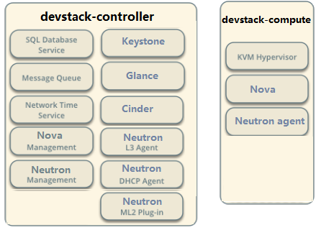
测试环境
devstack-controller：控制节点 + 网络节点 + 块存储节点 + 计算节点
devstack-compute：计算节点
Notes:
在大规模OpenStack生产环境中，每类节点都分别部署在若干台物理服务器上，各司其职并互相协作。 这样的环境具备很好的性能、伸缩性和高可用性。
在最小的实验环境中，可以将 4 类节点部署到一个物理的甚至是虚拟服务器上。 麻雀虽小五脏俱全，通常也称为 All-in-One 部署。
在我们的实验环境中，为了使得拓扑简洁同时功能完备，我们用两个虚拟机：

Slide 10
两个基础服务
MySQL（存储所有服务的用户名密码（Keystone 使用）。存储所有服务对应的数据表。）
Keystone
管理用户及其权限
维护 OpenStack Services 的 Endpoint
Authentication（认证）和 Authorization（鉴权）

Slide 11
Keystone
功能测试点: (P0)
验证Keystone 管理 admin用户
验证Keystone 管理nova用户
验证Keystone 管理Cinder用户
验证Keystone 管理Swift用户
验证Keystone 管理Glance用户
验证Keystone 管理Neutron用户
通过Manage Members 将 User 添加到 Project 中
通过Manage Members 将 User 从 Project 中删除
通过Manage Members 将 User 添加到多个Project 中
通过Manage Members 将 User 从多个Project 中删除
查看Keystone管理的所有Endpoint
为用户分配不同的role权限。（Service 决定每个 Role 能做什么事情 Service 通过各自的 policy.json 文件对 Role 进行访问控制。）
验证Admin 拥有的role权限。
验证普通用户不具有admin 用户的role权限。

Slide 12
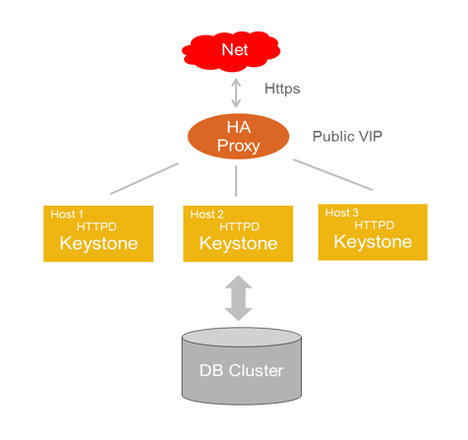
Keystone
性能用例（P0） | 注解
验证100,200…1000人并发申请token的最长时间，最短时间，平均时间。 | 一切数据取样以实际系统需求为准
验证100-1000人并发创建用户的最长时间，最短时间，平均时间。
验证100-1000 并发请求成功率为100%
可靠性测试：可靠性通过 Apache、Haproxy、mysqlcluster 实现。本案例不包含可靠性具体测试内容覆盖

Slide 13
Glance
提供云虚拟机上的服务镜像(Image)功能
功能测试用例：P0 | 注解
验证使用Web UI（Horizon）创建Images | 目前glance支持9种格式的image 所有类型都将被覆盖
验证使用CLI创建Image
验证使用Web UI（Horizon）删除Images
验证使用CLI删除Images
验证使用CLI删除不存在的image
验证public的image 可以被其他project使用
验证protected 的image 不允许被删除。
Notes:
Raw,vhd,vmdk,VDI,ISO,QCOW2,aki,ari,ami

Slide 14
Glance
用例目的 | 注解
多人同事上传Image 转变成 Available 状态所需的平均时间 | 所有测试还需覆盖删除操作，数据依据具体环境变更
不同大小的image 上传后转变成 Available 状态所需的时间（5G，10G，40G）
验证Image 的产生，Image 的转变成 Available 状态所需的最短时间。
验证能上传的image 最大容量
多人同事删除Image 转变成 Available 状态所需的平均时间
可靠性测试:后续添加

Slide 15
Cinder
支持多种 volume provider，LVM 是默认的 volume provider。本测试案例使用LVM 作为基础
功能测试: P0 | 注解
验证创建volume | 其他的 volume provider 也采用相同模式
验证创建volume 时设置大小超过可用磁盘大小为一个已存在的名字
验证把创建好的volume 挂载到instance 上
验证从instance 上卸载volume
验证扩展指定的volume
验证删除volume
验证给volume 创建快照
验证用volume snapshot 创建Volume
验证volume 备份功能
验证 restore volume
验证bootable volume

Slide 16
Cinder
性能测试：P0 | 注解
验证创建volume 需要时长 | 需要覆盖删除，和解除挂载操作
验证挂载volume 需要的最长，最短，平均时长
验证创建不同容量volume 需要的最长，最短，平均时长 （10G，20G）
验证volume 超出可用磁盘大小
可靠性测试:后续添加

Slide 17
Neutron
Neutron 为整个 OpenStack 环境提供网络支持，包括二层交换，三层路由，负载均衡，防火墙和 VPN 等服务。Neutron 管理的网络资源包括 Network，subnet 和 port。
Bridge/ VLAN /Linux Bridge + VLAN = 虚拟交换机

Slide 18
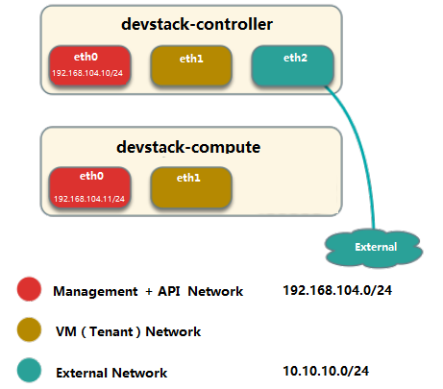
本案例网络划分：
Notes:
网络上规划了三个网络：
Management Network：用于 OpenStack 内部管理用，比如各服务之间通信。
这里使用 eth0
VM（Tenant）Network：OpenStack 部署的虚拟机所使用的网络。
OpenStack 支持多租户（Tenant），虚机是放在 Tenant 下的，所以叫 Tenant Network。
这里使用 eth1
External Network：一般来说，Tenant Network 是内部私有网络，只用于 VM 之间通信，与其他非 VM 网络是隔离的。
这里我们规划了一个外部网络（External Network），通过 devstak-controller 的 eth2 连接。
Neutron 通过 L3 服务让 VM 能够访问到 External Network。
对于公有云，External Network 一般指的是 Internet。
对于企业私有云，External Network 则可以是 Intranet 中的某个网络。

Slide 19
Neutron
设计中。。。。。

Slide 20
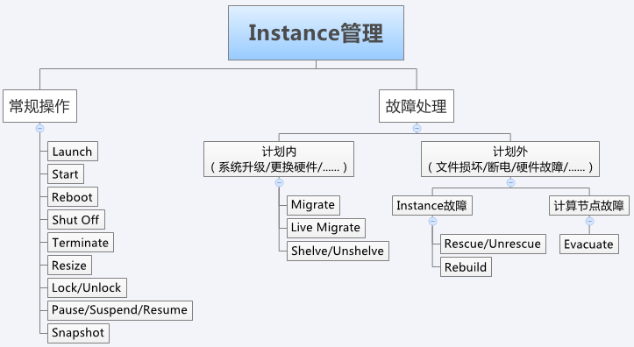
Nova

Slide 21
Nova
用例目的 | 备注
验证使用Web UI（Horizon）创建Flavor | 配置
验证flavor vcpus 的值为超过能使用的最大vcpus 数量。 | 配置
验证flavor RAM的值为超过能使用的最大RAM 数量。 | 配置
验证flavor Root Disk的值为超过能使用的最大RAM Root Disk 数量。 | 配置
验证使用Web UI（Horizon）删除Flavor | 配置
验证使用Web UI（Horizon）修改Flavor | 配置
验证使用Web UI（Horizon）添加/修改Nova-scheduler 的filter 条件 | 配置
验证没有符合调度的computer 节点时候创建instance. | 常规操作
验证所有的computer 节点都被filer掉的时候创建instance. | 常规操作
验证创建instance. | 常规操作
验证Lunch instance | 常规操作
验证shut off instance | 常规操作
验证start instance | 常规操作
验证soft reboot instance | 常规操作
验证hard reboot instance | 常规操作
验证Lock/unlock instance | 常规操作
验证Terminate instance | 常规操作
验证pause/resume 和Suspend/resume | 常规操作
验证instance的snapshot 功能 | 常规操作
验证Rescue/Unrescue instance | 故障处理
验证shelve/unshelve instance | 故障处理
对正在Web UI（Horizon）中的shelve 的instance 使用CLI unshelve | 故障处理
验证rebuild instance | 故障处理

Slide 22
Nova
性能测试： P 0 | 注解
Instance 创建到active状态的时间 | 各个操作的时间，已经各个操作的并发操作的时间测试。各个操作成功率测试。
多用户并发创建instance
验证设置内存overcommit（ram_allocation_ratio = 1.5）的情况下。计算节点仍能被正确filter
验证设置磁盘overcommit（disk_allocation_ratio = 1.0）的情况下。计算节点仍能被正确filter
验证设置vcpu overcommit（cpu_allocation_ratio = 16.0）的情况下。计算节点仍能被正确filter
多人同时开启多个instance
多人并发对instance 进行snapshot 操作。
多人并发对instance 进行lock 操作。
多人并发对instance 进行unlock 操作。
多人并发对instance 进行shelve 操作。

Slide 23
Nova
可靠性测试:后续添加

Slide 24
Thank you!

